Slide 1
Pattern formation during mixing and segregation of flowing granular materials. รูปแบบการก่อตัวของการผสมและการแยกกันของวัสดุเม็ด
1
ผู้จัดทำ Guy Metcalfe & Mark Shattuck
นำเสนอโดยนางสาวกอบกาญจน์ เกี๋ยงมะนา

Slide 2
2
...Course Outline...
บทคัดย่อ
บทนำ
การทดลอง
ผลการทดลอง
ประโยชน์ของการวิจัย
สรุป
บรรณานุกรม

Slide 3
3
บทคัดย่อ
การผสมผงมีบทบาทสำคัญหลายด้านในวงการอุตสาหกรรมตั้งแต่ อุตสาหกรรมยา อุตสาหกรรมอาหาร อุตสาหกรรมเซรามิกส์และการเหมือง
ในที่นี้พวกเขาใช้การแยกกันของวัตถุโดยใช้แม่เหล็กไฟฟ้า(MRI) และติดตามการผสมกันอย่างช้าๆในหลอดและทดลองในจานหมุน 2 มิติที่มีอนุภาคสีอยู่
ผลที่ได้คือ รูปแบบการผสมกันในหลอดมีการเปลี่ยนแปลงอยู่ตลอด ไหลตามแนวแกนไม่แน่นอน
จากหลักการทางกายภาพ พวกเราได้ผลว่าขนาดและความหนาแน่นส่งผลที่แตกต่างกันต่อการผสมกันของอนุภาคสี โดยการทดลองเราจะแยกวัตถุที่ใส่ตามแนวแกนในหลอดหมุนช้า

Slide 4
4
บทนำ
การผสมและการไหลของวัสดุเม็ดเป็นรูปแบบการผสมที่ไม่แน่นอน แตกต่างจากของเหลว แม้จะมีการแยกและการผสมของของแข็งที่มีบทบาทสำคัญในหลาย ๆ ด้านจากอุตสาหกรรมอาหาร ยา อาหาร เซรามิกส์แต่เราก็ไม่สามารถรู้แน่ชัดได้ว่าการผสมเป็นรูปแบบอย่างไรกันแน่

Slide 5
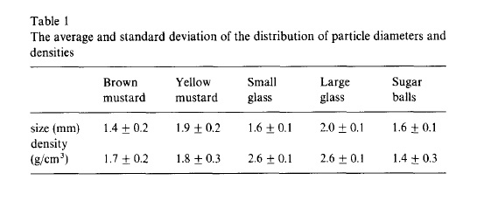
5
การทดลอง
วัสดุเม็ดที่เราใช้เป็นสีน้ำตาลและสีเหลืองมัสตาร์ด เมล็ดลูกปัดแก้วและลูกบอลสีน้ำตาล แก้ว น้ำตาลและเมล็ดมัสตาร์ดเป็นทรงกลม
ตารางที่ 1 แสดงขนาดอนุภาคและความหนาแน่น วัสดุจะมีขนาดและความหนาแน่นหลายอัตราส่วน ในส่วนของหลอด เป็นแผ่นกระจกทนความร้อน มีเส้นผ่าศูนย์กลาง 5 ซม. และยาว 15 ซม. เราจะผสมโดยการหมุนและสังเกตดูผลจากแกนกลางของหลอด

Slide 6
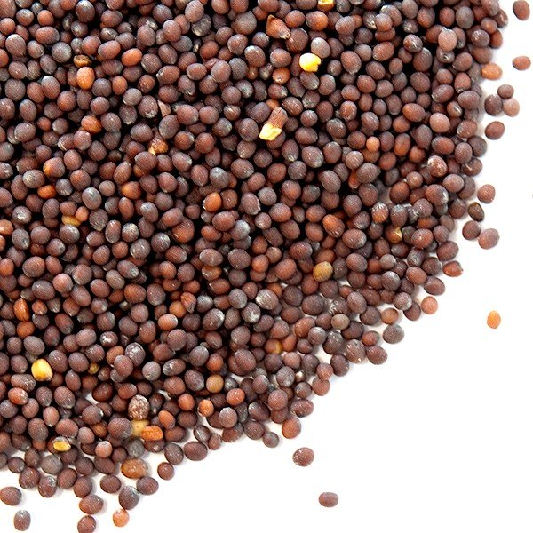
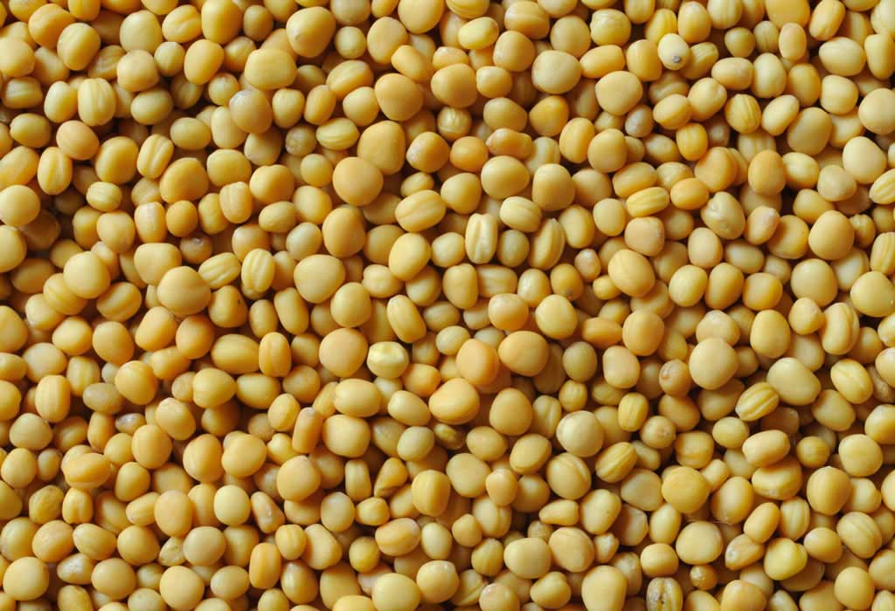
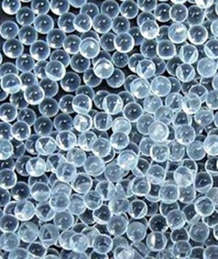
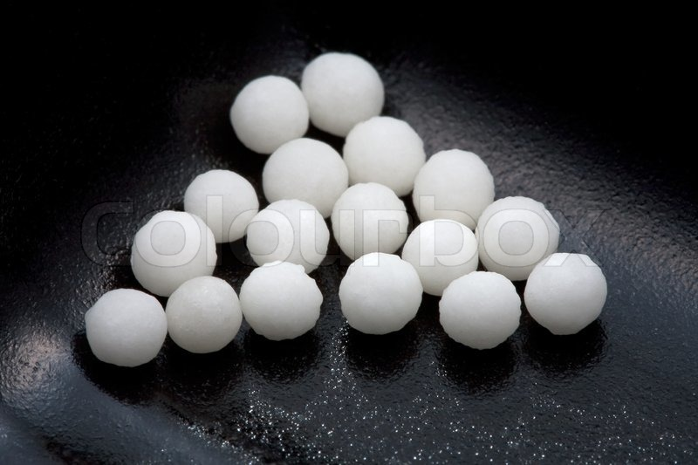

Slide 7
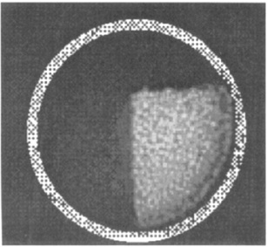
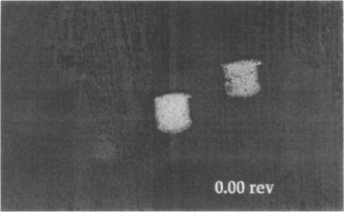
6
ผลการทดลอง
ภาพการทดลองที่ 1 เมล็ดมัสตาร์ดให้สัญญาณภาพ MRI ที่ดี (เมล็ดเป็นสีขาวในภาพ) ในขณะที่แก้วและน้ำตาลจะไม่ให้สัญญาณ ในรูปที่ 1a เป็นสภาวะเริ่มต้นในการทดลอง แสดงให้เห็นว่ามีลักษณะตั้งฉากกับแกนยาว ซึ่งมีปริมาณเมล็ดมัสตาร์ดกับน้ำตาลเท่ากัน และภาพที่ปรากฏในรูป 1b เป็นภาพตัดแกนยาว 5 ส่วน หลายๆส่วนตรงกลางจะแสดงภาพเมล็ดมัสตาร์ดและเม็ดอื่นจะไม่แสดงภาพเลย

Slide 8
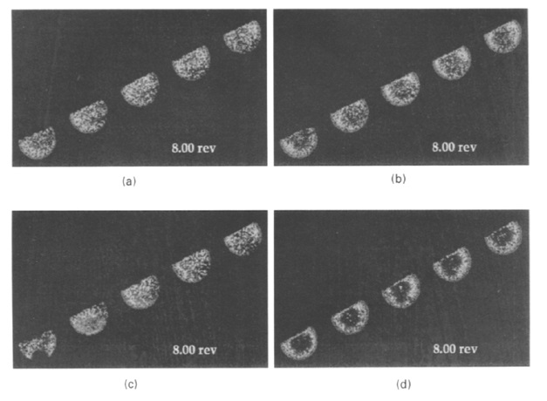
7
ภาพการทดลองที่ 2 แสดงรัศมีการแผ่กระจายของวัตถุกับชุดวัตถุที่แตกต่างกันคือ S และ D จากรูปแสดงให้เห็นภาพสไลด์บางๆ ในแนวทแยงมุมที่อยู่ตรงกลางจากเม็ด128 ชิ้นที่ตั้งฉากกับแกนหลอด

Slide 9
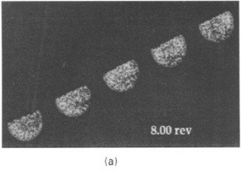
8
หลังจากเกิดการหมุน 8 รอบในหลอดนั้น ภาพการทดลองที่ 2(a) แสดงให้เห็นการผสมกันแบบไม่มีการแยกในหลอด ซึ่งมีมัสตาร์ดสีน้ำตาลและผลึกน้ำตาลมีขนาดและความหนาแน่นที่ใกล้เคียงกัน

Slide 10
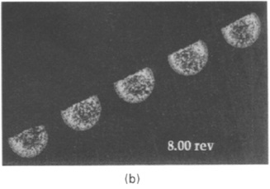
9
ภาพการทดลองที่ 2(b) แสดงให้เห็นถึงการแยกของวัตถุที่มีขนาดใกล้เคียงกันแต่ความหนาแน่นต่างกันโดยใช้แก้วขนาดเล็กและมัสตาร์ดสีน้ำตาล ผลคือจะเกิดการแยกจากกัน โดยที่แก้วจะเคลื่อนที่ไปอยู่ที่ศูนย์กลางของภาชนะ

Slide 11
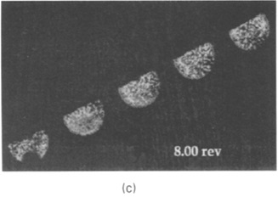
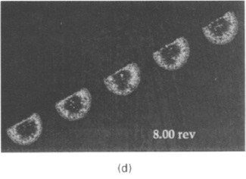
10
ภาพการทดลองที่ 2 (C) ใช้แก้วขนาดใหญ่และมัสตาร์ดสีน้ำตาล แสดงให้เห็นถึงอัตราส่วนความหนาแน่นและขนาดที่แตกต่างกัน เป็นที่น่าแปลกใจเกิดการผสมกันและไม่เกิดการแยก แต่ในทางกลับกัน ภาพการทดลองที่ 2 (D) แสดงให้เห็นถึงอัตราส่วนความหนาแน่นใกล้เคียงกันแต่ขนาดแตกต่างกัน เกิดการแยกย้ายมัสตาร์ดขนาดใหญ่จะออกด้านนอกและลูกปัดแก้วขนาดเล็กกว่าจะเกิดการแยกจากกันไปอยู่ภายใน

Slide 12
12
สรุป
ขนาดของวัตถุและความหนาแน่นนั้นส่งผลต่อการผสมและการแยกกันของวัตถุ โดยการแยกนั้นจะเกิดจากการที่ขนาดและความหนาแน่นต่างกันอย่างใดอย่างหนึ่งและการผสมนั้นจะเกิดจากการที่วัตถุมีขนาดและความหนาแน่นต่างกันหรือเหมือนกันทั้งคู่
ถ้าความหนาแน่นใกล้เคียงกันแต่ขนาดของเม็ดต่างกัน อนุภาคที่มีขนาดใหญ่กว่าจะแยกออกมาอยู่ด้านขอบนอกของภาชนะ
ถ้าขนาดของเม็ดใกล้เคียงกันแต่ความหนาแน่นต่างกัน อนุภาคที่มีความหนาแน่นมากกว่าจะเคลื่อนที่เข้าสู่ภายใน

Slide 13
11
ประโยชน์ของงานวิจัย
การศึกษาการไหลของเม็ดนี้จะช่วยตอบคำถามเกี่ยวกับวิทยาศาสตร์ในหลายๆด้าน เช่น อธิบายกลไกการแยกอนุภาคขนาดเล็กในวงการอุตสาหกรรม การผสมของวัตถุและการผสมของเหลว ให้ประโยชน์ในด้านการศึกษารูปแบบการผสมและแยกในเชิงพาณิชย์
เป้าหมายของการทดลองนี้คือการอธิบายรูปแบบการแพร่กระจายของวัตถุและสามารถคาดการณ์ได้มากขึ้นและสามารถเข้าใจกายภาพการไหลของวัตถุเม็ด

Slide 14
บรรณานุกรม
Metcalfe, G. and Shattuck M. (1996). Pattern formation during mixing and segregation of flowing granular materials. (Research Report). Retrieved from Advanced Fluid Dynamics Laboratory Australia, University of Texas website: http://www.sciencedirect.com/ science/article/pii/S0378437196001574

